Slide 1
착수보고: 디지털교육 성과 진잔 및 효과 분석 연구
2025. 5. 8.

Slide 2
목차
00. 연구진 구성
01. 제안요청서 대비 연구 제안 내용: 과제1
02. 종단연구 관연 이슈: 사전 설문 실시
03. 제안요청서 대비 연구 제안 내용: 성취도 검사 개발
04. 성취도 검사 개발 관련 이슈
05. 제안요청서 대비 연구 제안 내용: 과제 2
06. AIDT 효과 분석을 위한 실험 설계
07. 과제 2 질적 연구 개요

Slide 3
연구진 구성
00
총괄
박현정(서울대)
과제1
박현정(서울대)
길혜지(충북대)
검사 개발
박찬호(계명대)
조수경(한국외대)
도종훈(서원대)
과제2
정동욱(서울대)
이호준(청주교대)
조영환(서울대)
박현정(서울대)
조사 시행
한국리서치
박종경
홍세정
3

Slide 4
제안요청서 대비 연구 제안 내용: 과제1
01
제안요청서에 제시된 연구일정과 제안서 내용
제안 요청서 내용 | 제안 내용
초등학교와 중학교의 1%에 해당하는 학교 표집: 총 95개 학교(초 62개, 중 33개) | 초등학교와 중학교의 1.2~1.4%에 해당하는 학교 과대 표집: 총 120~130개 학교 1% 학교만 표집하는 경우, 표집에서 제외되는 시도가 존재하는 등 대표성 확보에 어려움
조사대상: 표집학교의 초4, 중1 학생 전체와 학부모 | 조사대상: 표집학교의 초4, 중1 세 개 학급 학생과 학부모 동의절차 거쳐야 해서 어차피 학급단위 조사실시가 어렵고, 학교간 학급수나 학생수 편차가 상당히 커서 조사대상 학생수에 대한 사전통제 어려움.
조사대상: 수업담당교사 전체와 학교 | 조사대상: 수업담당교사 전체와 학교
조사 횟수: 사전 설문-사후 설문/성취도 | 조사 횟수: 사전 설문-사후 설문/성취도
4

Slide 5
종단연구 관련 이슈: 사전 설문 실시
02
맞춤형 학업성취도 자율평가 참가 현황
초3, 중1은 전체 학교의 92.0%, 87.2%가 참가했으나, 서울과 경남은 참가율 다소 저조(40%대).
초4는 전체 학교의 18.4%만 참여했으며, 특히 서울과 경기의 참여율이 매우 저조.
 | 초3 |  | 초4 |  | 중1 |  |  | 초3 |  | 초4 |  | 중1
 | 학교수 | 신청율 | 학교수 | 신청율 | 학교수 | 신청율 |  | 학교수 | 신청율 | 학교수 | 신청율 | 학교수 | 신청율
전체 | 5605 | 92.0 | 1124 | 18.4 | 2842 | 87.2 | 경기 | 1350 | 100.0 | 51 | 3.8 | 680 | 100.0
서울 | 280 | 46.2 | 37 | 6.1 | 154 | 39.8 | 강원 | 334 | 99.7 | 26 | 7.8 | 157 | 100.0
부산 | 295 | 97.7 | 259 | 85.8 | 168 | 98.2 | 충북 | 249 | 100.0 | 6 | 2.4 | 128 | 100.0
대구 | 236 | 100.0 | 98 | 41.5 | 125 | 100.0 | 충남 | 405 | 99.0 | 4 | 1.0 | 159 | 85.9
인천 | 261 | 98.9 | 9 | 3.4 | 143 | 99.3 | 전북 | 391 | 100.0 | 323 | 82.6 | 204 | 100.0
광주 | 151 | 98.7 | 58 | 37.9 | 90 | 100.0 | 전남 | 411 | 100.0 | 13 | 3.2 | 243 | 100.0
대전 | 151 | 100.0 | 9 | 6.0 | 90 | 100.0 | 경북 | 449 | 100.0 | 78 | 17.4 | 258 | 100.0
울산 | 122 | 100.0 | 7 | 5.7 | 64 | 100.0 | 경남 | 352 | 70.8 | 39 | 7.8 | 117 | 45.0
세종 | 55 | 100.0 | 12 | 21.8 | 18 | 64.3 | 제주 | 113 | 100.0 | 95 | 84.1 | 44 | 100.0
5

Slide 6
종단연구 관련 이슈: 사전 설문 실시
02
[제안요청서] 사전 성취도는 3~4월, 사전 설문조사는 4~5월 실시
[대안1] 사전 설문조사의 실시는 중1로 한정하여 실시
초4의 경우에 학교수가 많은 서울과 경기의 맞춤형 학업성취도 자율평가 참여율이 각각 6.1%, 3.8%로 매우 저조하여, 사전 설문조사의 효과가 크지 않을 것으로 우려.
하지만 대안1의 경우, 과제2에서 사전, 사후만 가지고 PSM+DID 분석을 한다 하더라도, 분석 대상이 중학교로 한정되게 됨
[대안2] 과제1의 표본학교 선정에 맞춤형 학업성취도 자율평가 참여여부를 고려하여 학교 표집
하지만 이 경우에 모집단 대표성에 대하여 문제가 제기될 수도.
특히 자율평가 참여율이 낮은 시도에서 참여하는 학교는 선택편의가 존재할수도
6

Slide 7
제안요청서 대비 연구 제안 내용: 성취도 검사 개발
03
제안요청서에 제시된 연구일정과 제안서 내용
제안 요청서 내용 | 제안 내용
초3, 초4, 중 1 세 개 학년에 대하여 중간과 사후 영어, 수학검사 총 12종 개발 사전검사는 평가원의 맞춤형 학업성취도 자율평가 사용. | 제안요청서 반영하여 초3, 초4, 중 1 세 개 학년에 대하여 중간(7월)과 사후(11월) 영어, 수학검사 총 12종 개발
 | 점수 비교를 위하여, 중간검사와 사후검사간 공통문항을 사용하여 동등화 실시 사전검사와의 비교가능성 확보하기 위하여 중간검사와 사후검사에 대하여 수준 설정
7

Slide 8
성취도 검사 개발 관련 이슈
04
제안서 제출 이후 확인된 설계상의 문제점: 사전검사와 중간, 사후검사 간 구성개념 불일치
초3의 경우에 책임 학년으로 참여율이 높긴 하지만, 맞춤형 학업성취도 자율평가의 평가 대상 교과가 “문해력”, “수리력”으로 구성.
따라서 수학은 비교가능한 사전 성취도로 활용될 수 있지만, 영어는 사전 성취도가 없는 상황으로 파악됨.
초4, 중1의 경우에 영어와 수학교과가 평가되긴 했으나 검사의 난이도가 낮은 편이며, 특히 영어는 듣기평가 문항이 다수임.
과목별, 학년별 편차는 있지만, 맞춤형 자율평가에서의 기초학력 미달은 5~8% 정도.
당초 연구계획은 비용과 일정 문제로 듣기평가 배제.
8

Slide 9
성취도 검사 개발 관련 이슈
04
[제안요청서] 초3, 초4, 중 1 세 개 학년에 대하여 중간과 사후 영어, 수학검사 총 12종 개발
[대안] 상반기 AIDT 활용도가 아직 저조하다는 것을 함께 고려하여, 학년 및 과목별로 중간검사와 사후검사로 2종씩 개발 예정이었던 성취도검사를 사후검사 1종씩으로 축소해서 개발하고 이를 10~11월 조사 실시. 대신 사전검사와 유사한 문항유형 및 구성요소 반영
장점: ① 사후검사 1회로 집중하면서, 사전검사와 문항유형 및 구성요소 반영
② 연구일정상 사후조사 이후 데이터클리닝 및 결과분석 기간 충분히 확보
③ 과제1과 조사시점이 통일되어 중1에 대해서는 PSM+DID 분석 용이.
단점: AIDT 연구학교 보고서 제출 일정(9~11월)과 충돌
9

Slide 10
제안요청서 대비 연구 제안 내용: 과제 2
05
제안요청서에 제시된 연구일정과 제안서 내용
제안 요청서 내용 | 제안 내용
AIDT 연구학교 포함하여 실험설계 제안 학교 단위 실험-통제집단 | AIDT 연구학교 및 과제1 종단연구 참여학교 중 희망학교에 대한 실험설계 제시 학교 내 학급/교사 단위 실험-통제집단 PSM-DID를 활용한 준실험설계를 대안으로 제시
 | 실험설계에 전문적학습공동체를 추가 제안 AIDT 사용 여부만이 아니라 효과적 사용의 효과를 추가로 확인할 수 있도록 제안 준실험설계로 가더라도, 비디오 관찰, 교사 및 학생 면담 등 질적 연구 병행 제안
10

Slide 11
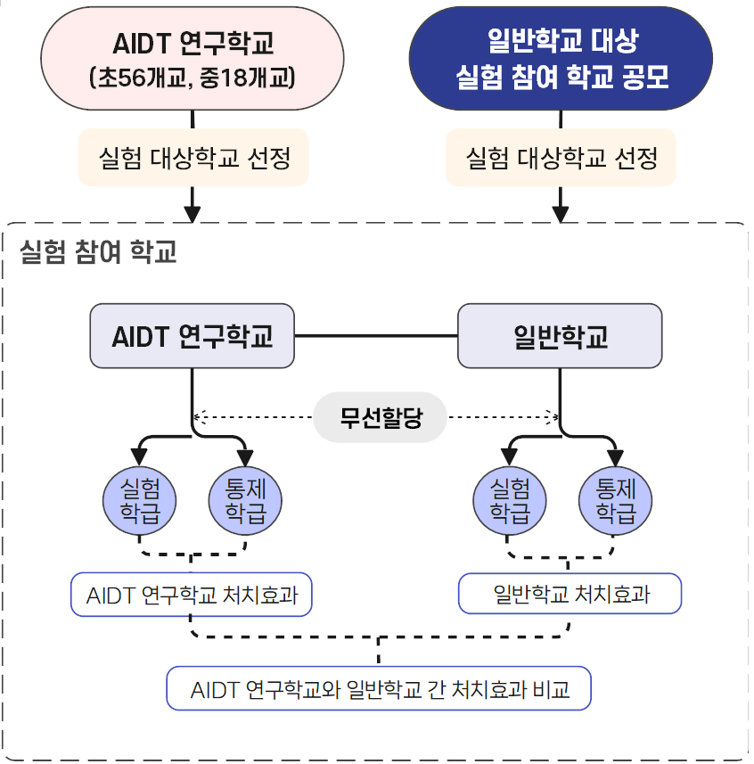
AIDT 효과 분석을 위한 실험 설계
06
실험 공모
일반학교* 대상으로 실험 참여를 공모하여 선정
* 과제1 종단데이터 내 표집학교 대상
실험 대상학교 선정 기준
실험 학년 내 2개 이상 학급, 2명 이상 교과담당교사 존재
AIDT와 서책형교과서 동일 출판사 사용 학교
(초등 영어) 영어전담교사 미활용 학교
(중학교) 2학기 중간고사 미실시 학교*
* 최종학교 수 고려하여 2학기 중간고시 실시 학교 포함 가능
처치의 특성: 동일 교육과정 유지, 교수학습 방식 차별화
AIDT: 개별 학생 맞춤형 학습 (One size fits one)
서책형교과서: 교사 중심 학습내용 구성 (One size fits All)
11

Slide 12


AIDT 효과 분석을 위한 실험설계: 초등학교
06
AIDT 연구학교 56개교
수학 | 기준 | 영어
초3 49개교 초4 50개교 | 2개 이상 학급 존재 | 초3 49개교 초4 50개교
초3 15개교 67개 학급, 1384명 학생 초4 14개교 68개 학급, 1390명 학생 | 서책형교과서-AIDT 출판사 동일 | 초3 46개교 초4 46개교
 | 영어전담교사 미활용 (담임교사 영어 수업) | 초3 7개교 32개 학급, 695명 학생 초4 6개교 27개 학급, 533명 학생
12

Slide 13
AIDT 효과 분석을 위한 실험설계: 중학교
06
AIDT 연구학교 18개교
중1 수학 | 기준 | 중1 영어
15개교 | 2명 이상 중1 교과담당 교사 재직 | 9개교
중1 6개교 49개 학급, 1331명 학생 | 서책형교과서-AIDT 출판사 동일 | 중1 8개교 63개 학급, 1734명 학생
(중1 3개교 27개 학급, 708명 학생) | (2학기 중간고사 미실시교) | (중1 3개교 31개 학급, 858명 학생)
13

Slide 14
AIDT 효과 분석을 위한 실험설계:실험관련 안내사항
06
핵심절차
주요 학교 안내사항
실험 참여 학교 선정 이후
실험 착수를 위한 절차
실험/통제 학급 배정: 연구진이 학교 내 학급 간(초등), 교사 간(중학교) 무선할당을 통해 배정
실험 진행 기간(6~11월) 동안 최대한 할당된 교수학습 방식(AIDT vs 서책형 교과서)을 활용하여 수업 진행 (※ 통제학급은 서책형 자료 사용, 실험 종료 후 AI코스웨어 사용)
IRB 정식 심의 진행 또는 면제 신청
면제시에도 개인정보 보호, 연구윤리 준수
학교별 연락체계 구축(contact point 지정 등)
참여 교사, 학부모 대상 실험 참여 동의서 수합
AIDT 사용 기록 검토: 로그기록을 통해 ① 실제 AIDT 활용 정도(충실도) 확인 후 ② 처치-의도 효과(ITT) 분석, ③ 실제 순응자 집단에서의 처치효과 분석 등 진행
교장, 부장(대면), 교사(온라인) 대상 사전연수
실험 운영 매뉴얼 제공 및 비상대응팀 운영
실험참여 시 유의사항: ① 연구 및 실험설계 안내 ② 충실한 실험 이행 ③ 학생 간 처치 확산 방지 ④ 중도 탈락 최소화 ⑤ 비상상황 대응 방안 ⑥ 연락망 제공
실험군과 통제군 설정을 위한 무선할당 실시: 난수 부여 후 단순무작위배정(SA)
14

Slide 15
AIDT 효과 분석을 위한 실험설계: IRB
06
IRB 심의 대상 여부에 따른 실험 추진
심의면제 연구
국가나 지방자치단체가 공공복리나 서비스 프로그램을 검토〮평가하기 위해 위탁 수행하는 연구
인간대상연구
사람을 대상으로 물리적으로 개입하는 연구
의사소통, 대인접촉 등의 상호작용을 통하여 수행하는 연구
개인을 식별할 수 있는 정보를 이용하는 연구
IRB 심의 면제
대상인 경우
IRB 심의
대상인 경우
텍스트 입력
「초〮중등교육법」제2조에 따른 학교에서 통상적인 교육실무와 관련하여 하는 연구
5월 내 실험
착수
IRB심의 이후
2학기 실험 착수
(8~11월)
서울대학교 IRB 심의 일정
심의의뢰: 5/16, 6/20
정기회의: 6/9, 7/14
15

Slide 16
AIDT 효과 분석을 위한 실험설계: IRB
06
인간대상연구 해당 여부
다음 어느 하나에 해당하는 연구를 수행한다면, 인간대상연구에 해당 (생명윤리법 제2조 제1호 및 시행규칙 제2조)
사람을 대상으로 물리적으로 개입하는 연구: 연구대상자를 침습적 행위 등 물리적 개입을 통해 연구대상자를 직접 조작을 하거나, 연구대상자의 환경을 조작하여 얻은 자료(data)를 이용하는 연구
의사소통, 대인접촉 등의 상호작용을 통하여 수행하는 연구: 연구대상자 대면을 통한 설문조사나, 행동관찰 등 의사소통이나 대인접촉 등의 상호작용을 통해 얻은 자료(data)를 이용하는 연구
개인을 식별할 수 있는 정보를 이용하는 연구: 연구대상자를 직접 또는 간접적으로 식별할 수 있는 정보를 포함하고 있는 정보 (information)를 이용하는 연구
IRB 심의 면제 대상인 경우
생명윤리법 제2조 제2항에 따라, 다음의 경우 IRB 심의 범위에 있는 경우라도 인간대상연구에 포함되지 않음
① 국가나 지방자치단체가 공공복리나 서비스 프로그램을 검토·평가하기 위해 직접 또는 위탁하여 수행하는 연구
>> 본 연구는 ‘교육부가 KERIS에 발주한 연구’ 혹은 위탁집행형 준정부기관의 특성에 따라 ‘국가 위탁 수행 연구’에 따른 심의
면제 대상에 해당될 수 있음
②「초·중등교육법」 제2조 및 「고등교육법」 제2조에 따른 학교와 보건복지부장관이 정하여 고시하는 교육기관에서 통상적인
교육실무와 관련하여 하는 연구
>> 1호에 해당되지 않을 경우, AI 연구학교의 ‘학교장 승인 절차’를 통한 심의 면제 처리안 검토 필요
16

Slide 17
과제2 질적 연구 개요
07
연구 참여자
실험연구에 참여하는 AIDT 활용 교사 중 질적 연구 참여를 희망하는 교사 24명 모집
중학교 1학년 교사 12명(영어 6명, 수학 6명)과 초등학교 4학년 교사 12명(영어 6명, 수학 6명) 모집
학생들의 80% 이상이 연구 참여를 희망하고 최소 학생 수가 10명 이상인 학급으로 선정
각 학교급에서 전문적학습공동체에 참여하는 실험집단(12명)과 참여하지 않는 통제집단(12명)으로 균등하게 무선할당
17

Slide 18
과제2 질적 연구 개요
07
연구 절차
연구 기간은 9월부터 11월까지 총 9주가 소요되며 사전검사와 사후검사에서 수업 촬영, 면담, 설문조사 실시
처치집단: 총 5주 동안 온라인에서 실시간으로 전문적학습공동체 활동 실시(매주 2시간)
테크놀로지 활용 수업에 대한 강의(1주), 수업 비디오에 대한 협력적 성찰(3주), 학습 내용 종합(1주)
영어교과팀과 수학교과팀을 구분하여 6명씩 전문적학습공동체 활동 실시
통제집단: 테크놀로지 활용 수업에 대한 강의 후 개별 성찰
사전검사
(2주)
전문학습공동체 (5주)
사후검사
(2주)
처치집단
통제집단
개별 성찰 (5주)
18

Slide 19
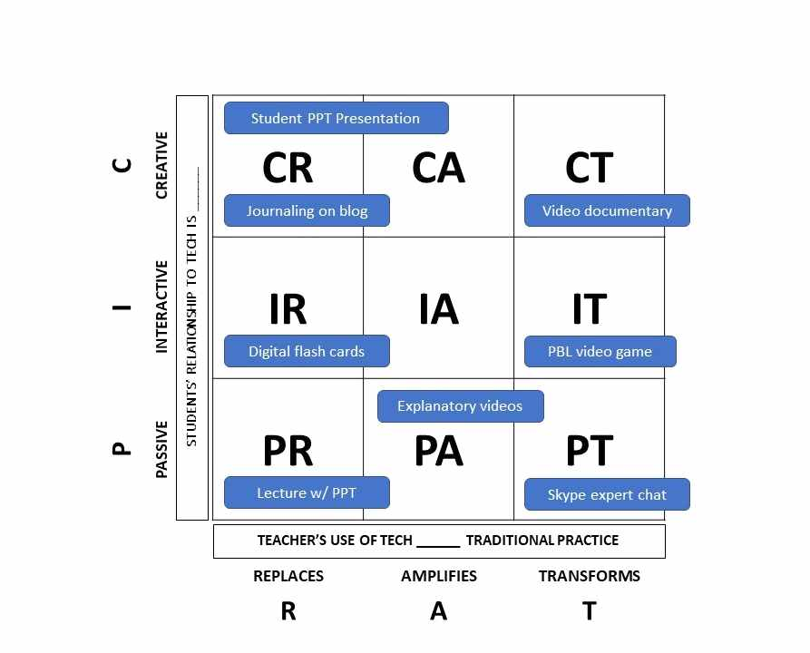
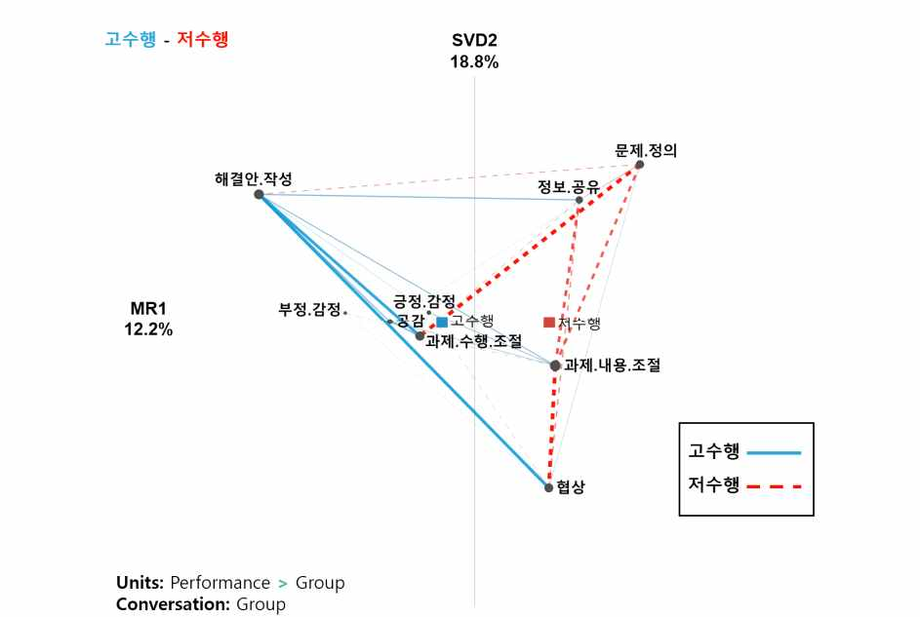
과제2 질적 연구 개요
07
자료의 수집과 분석
비디오 자료: 수업 비디오를 PICRAT 모형(Kimmons et al., 2020)을 적용하여 분석하고, 그 결과를 ENA(epistemic network analysis)로 분석하여 실험집단과 통제집단의 활동 패턴의 차이 비교
면담 자료: AIDT 활용 수업의 효과와 개선점을 조사하기 위해 참여 교사를 개별적으로 면담하고 학급당 학생 3명씩 FGI 실시
설문 자료: 학생의 상황흥미, AIDT 유용성, 수업 만족도 등
로그 데이터: AIDT 로그 데이터를 수집하여 실험집단과 통제집단의 교수학습 활동의 차이 분석
PICRAT 모형
ENA 분석
19

Slide 20
감사합니다.

